Slide 1







Slide 2






Slide 3
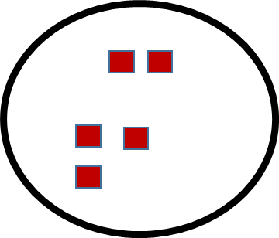

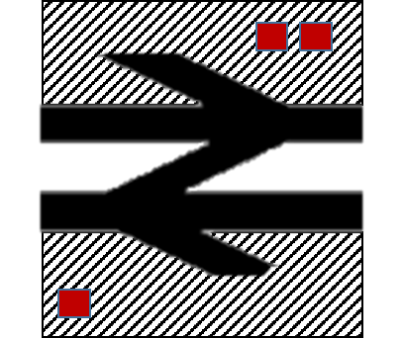

Slide 4






Slide 5













Slide 7








Slide 8





Slide 10




Slide 11











Slide 12






Slide 13






SISLOG

Slide 14





